Slide 1

PROYECTO “COREAPP”
INGENIERÍA DE SOFTWARE | RQY1102

Slide 2
PROYECTO “COREAPP”
Martina Cordova Aliaga
Creación prototipo
INTEGRANTES, ROLES Y TIPO DE ORGANIZACIÓN
Ignacio Retamal Valdivia
DAS. Carta Gantt.
Fabián Millar Castillo
Verificar funcionalidades y requisitos de calidad

Slide 3
PROYECTO “COREAPP”
DESCRIPCIÓN Y PROPUESTA DE SOLUCIÓN
Problema / Necesidad del Cliente
Nos centramos en el edificio ‘El Mirador’ un complejo de edificios de alta densidad que se enfrenta a problemas de comunicación con su comunidad.
Propuesta de Solución de Software
Se propone un sistema móvil, diseñada para digitalizar y acelerar los procesos administrativos y operativos del edificio. Busca eliminar procesos manuales, para que tanto personal como residentes pueden gestionar sus obligaciones y necesidades de forma instantánea.

Slide 4
PROYECTO “COREAPP”
CICLO DE VIDA DEL SOFTWARE
Análisis: Levantamiento de requerimientos funcionales y no funcionales con los distintos actores del sistema. Diseño: Modelado de la arquitectura de software mediante diagramas UML y creación de prototipos de alta fidelidad utilizando Figma. Desarrollo: Construcción modular del sistema aplicando principios de diseño y gestionando el código de forma colaborativa. Testing: Ejecución de planes de prueba y aplicación de la Evaluación Heurística de Nielsen para validar la usabilidad y el correcto funcionamiento de las interfaces Mantenimiento: Refinamiento continuo del sistema basado en los hallazgos de las pruebas y la retroalimentación del cliente.
Fases aplicadas al proyecto
Normativa aplicada: Scrum (metodología ágil) Justificación: Se seleccionó un enfoque ágil basado en Scrum debido a la necesidad de realizar entregas incrementales a lo largo del semestre. La estructura en sprints cortos permite adaptar rápidamente el sistema ante cualquier cambio en los requerimientos, facilitando la validación temprana de funcionalidades críticas , Además esta metodología se integra a la perfección con la estrategia de trabajo colaborativo y control de versiones secuencial en GitHub, optimizando la productividad del equipo.

Slide 5
PROYECTO “COREAPP”
OBJETIVOS, ALCANCE Y LIMITACIONES DEL PROYECTO
Objetivo:Nuestro objetivo era poder ayudar en este caso a los trabajadores de recinto con una app que les facilitara el dia a dia, que les brinde transparencia a los usuarios y que por lo mismo se sientan mas seguros
Alcance: el alcance al principio era solo los habitantes de el mirador, pero nos dimos cuenta que mientras hacíamos el prototipo se podía escalar la app a más recintos, ya sean edificios o otro

Slide 6
PROYECTO “COREAPP”
ESTRATEGIAS DE GESTIÓN DEL PROYECTO

Slide 7
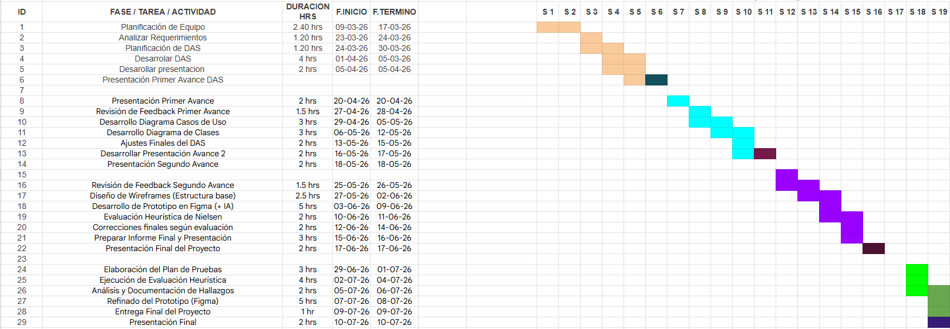
PROYECTO “COREAPP”
PLANIFICACIÓN DEL PROYECTO (EDT + CARTA GANTT)
* Adjuntar Carta Gantt detallada. Indicar avance y cumplimiento al término del proyecto.

Slide 8
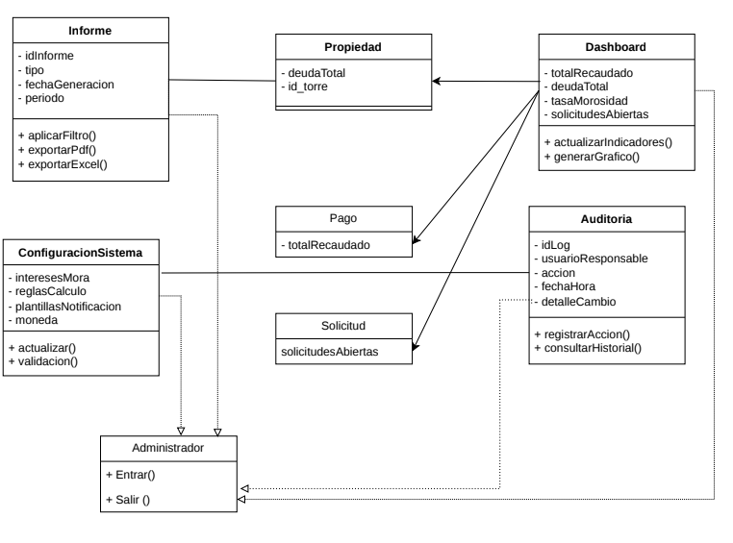
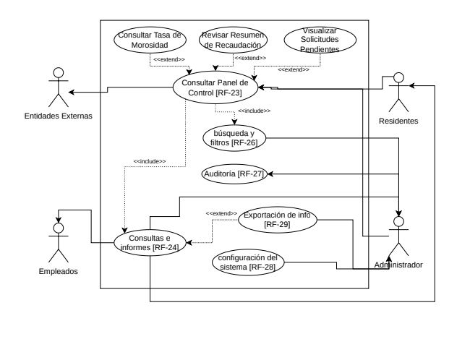
PROYECTO “COREAPP”
ARQUITECTURA DE SOFTWARE - MODELO 4+1 (UML)

Slide 9
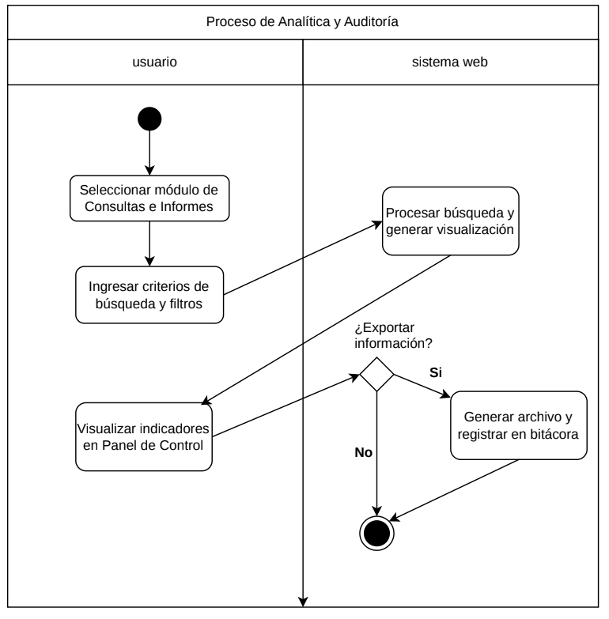
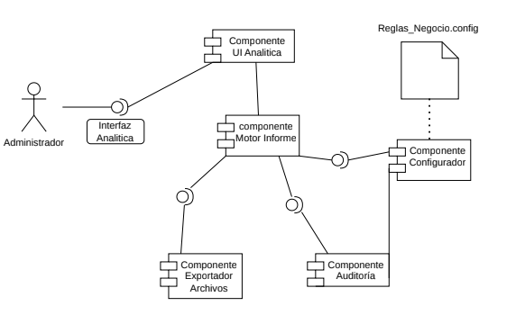
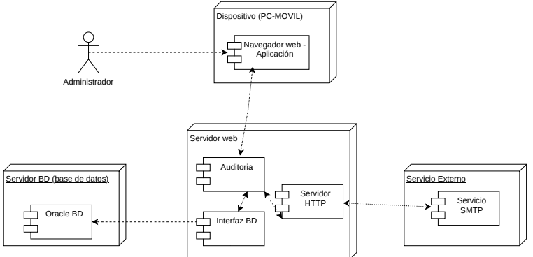
PROYECTO “COREAPP”

Slide 10
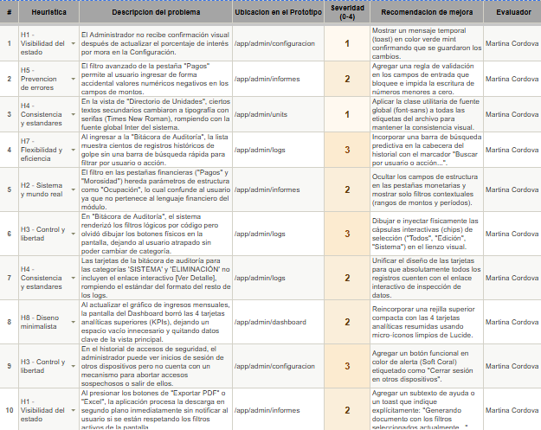
PROYECTO “COREAPP”
ESTÁNDARES DE CALIDAD - ISO25000 Y OTROS

Slide 11
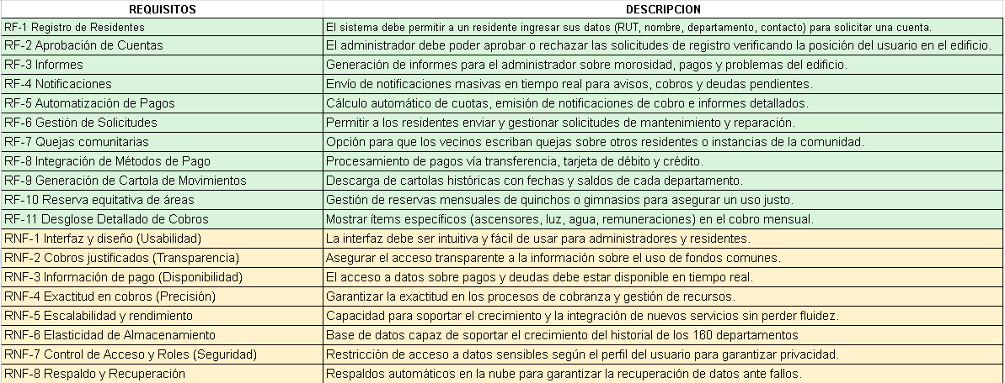
PROYECTO “COREAPP”
REQUISITOS FUNCIONALES Y NO FUNCIONALES

Slide 12
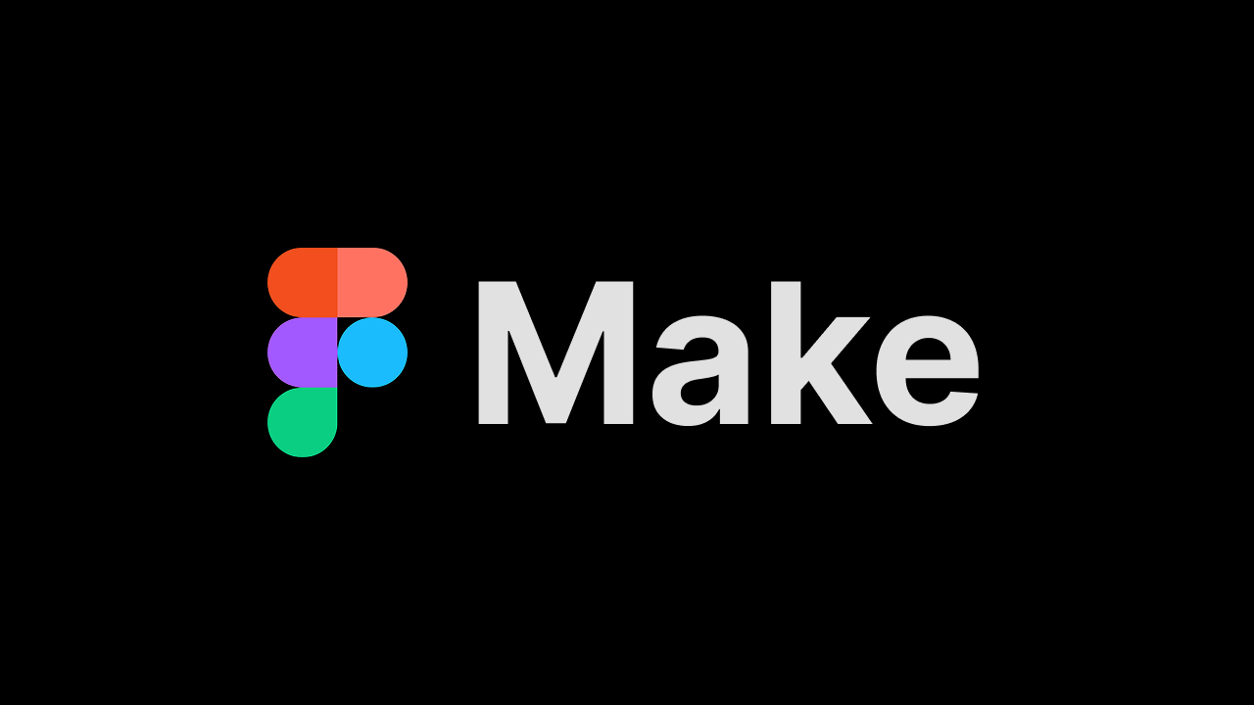
DEMOSTRACIÓN DEL PROTOTIPO DE ALTA FIDELIDAD

Slide 13
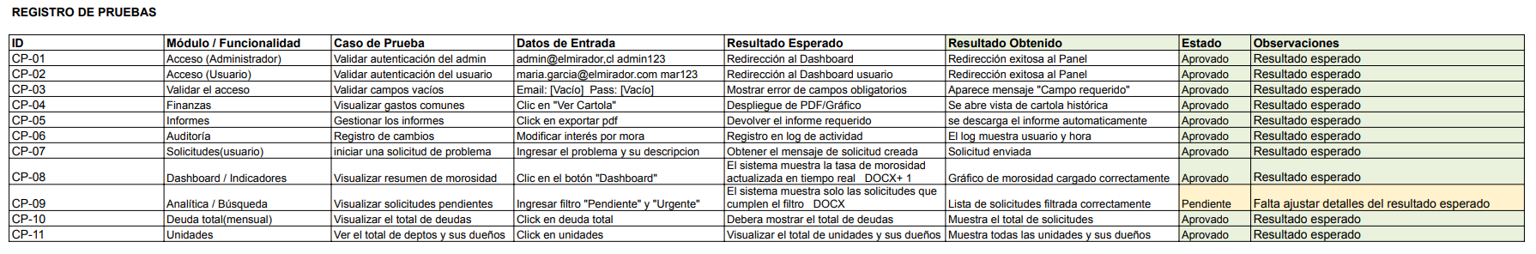
PLAN DE PRUEBAS Y CASOS DE PRUEBA (ISO25000)

Slide 14
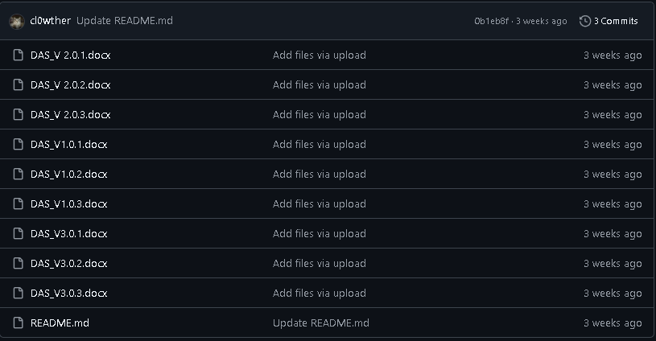
ACCIONES DE MEJORA Y CONTROL DE VERSIONES
Secuencial
Herramienta: GitHub (Repositorio remoto)
Práctica: Control de versiones secuencial (Numeración ascendente: v1.0, v1.1, v1.2...)

Slide 15
PREGUNTAS DE LA COMISIÓN

